Slide 1
Умная лампа V2
Муниципальное казённое образовательное учреждение
«Средняя общеобразовательная школа п. Алексеевск»
Выполнил: Учащийся 10 класса
МКОУ СОШ п. Алексеевска
Красиков Роман.
п. Алексеевск, 2022г.

Slide 2
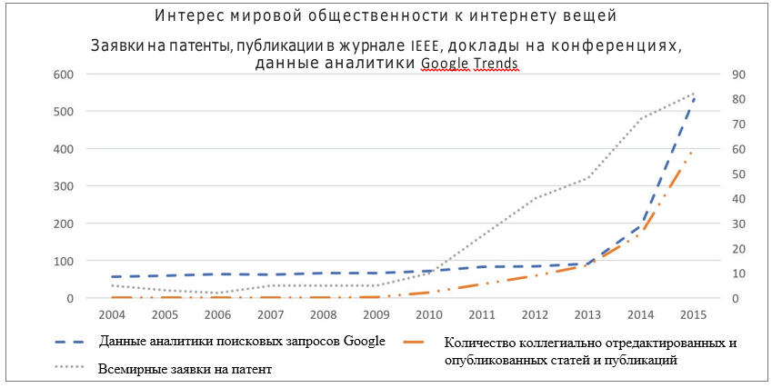

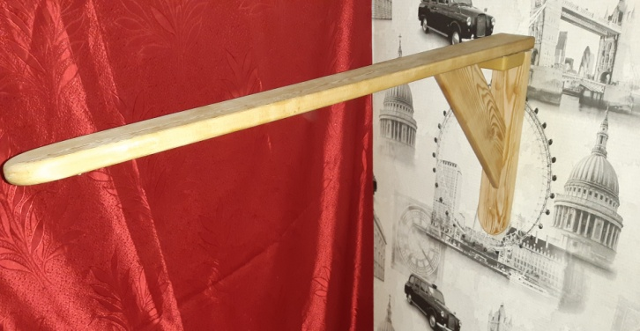
Цель работы – усовершенствование рабочей до «Умной» лампы

Slide 3
Функциональность лампы
Качество ✓
Дизайн ✓
Программное обеспеченье ✓

Slide 4
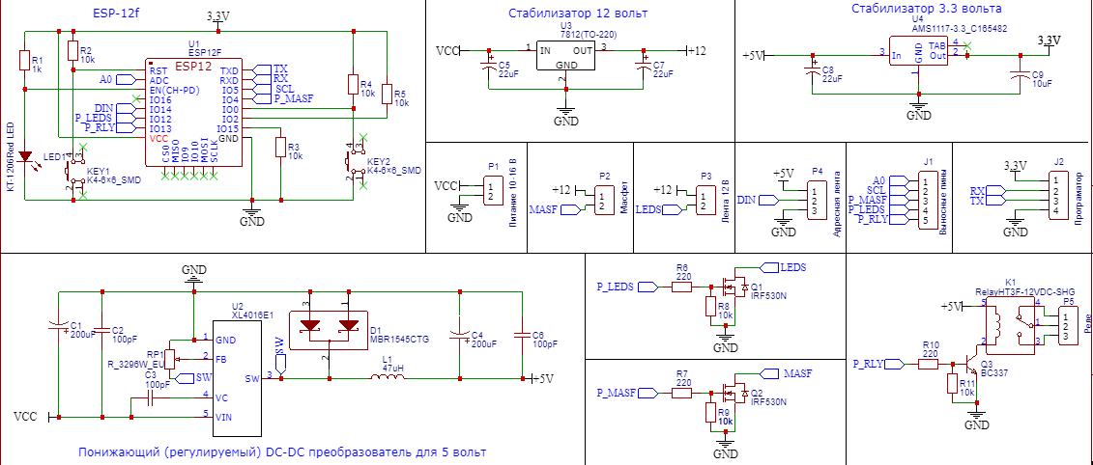
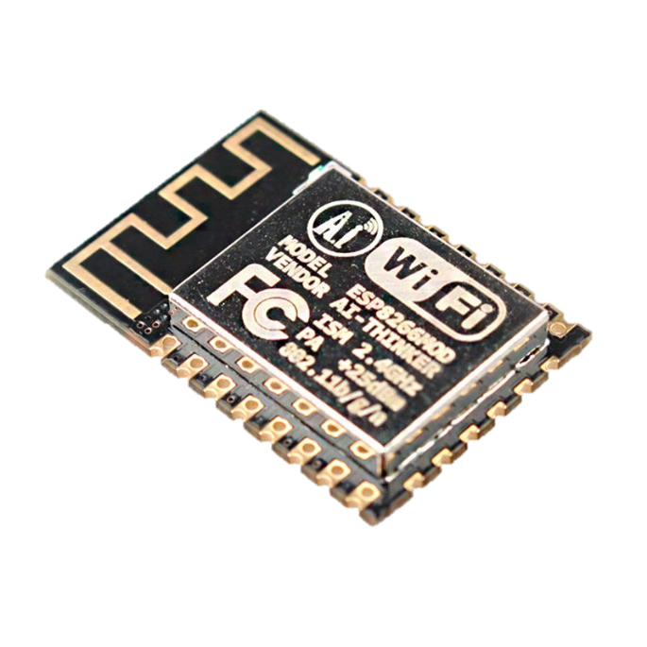

Разработка. Электроника

Slide 5
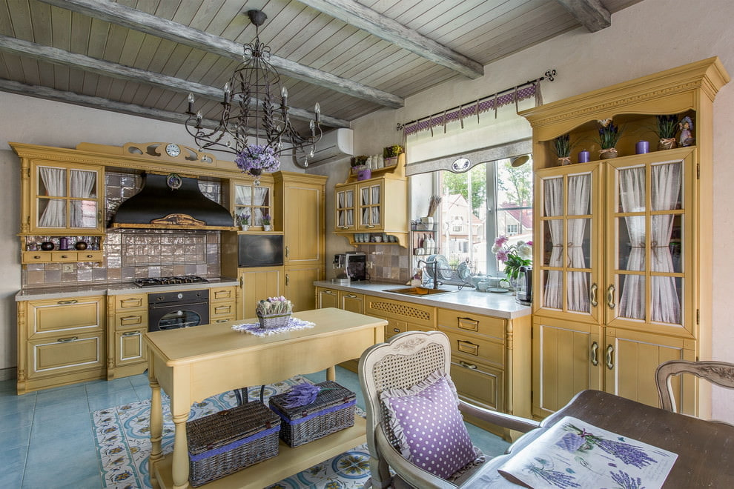
Разработка. Дизайн
Пример стиля «Прованс»

Slide 6






Разработка. ПО

Slide 7

Предварительное экономическое обоснование

Slide 8

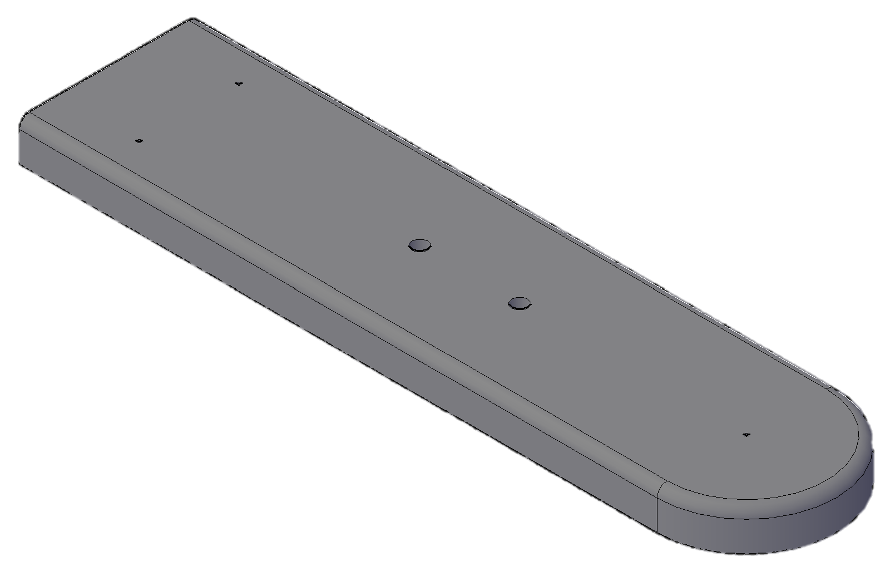
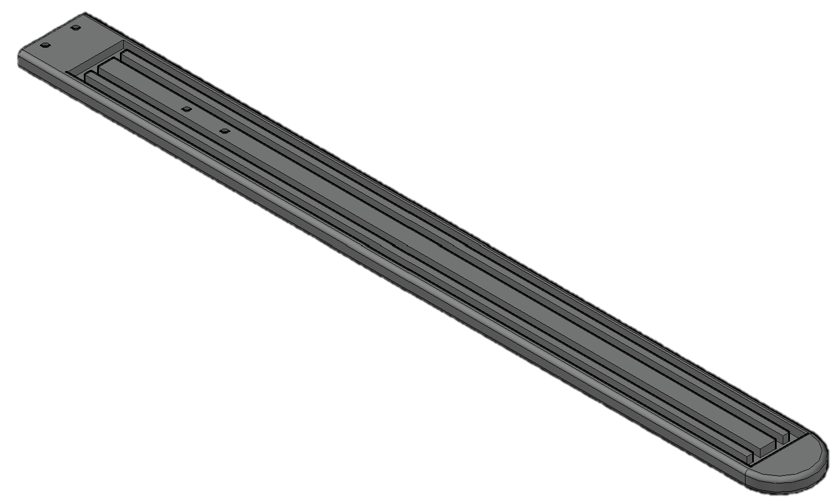
Технологический этап. Детали
косынка
опора
основа

Slide 9
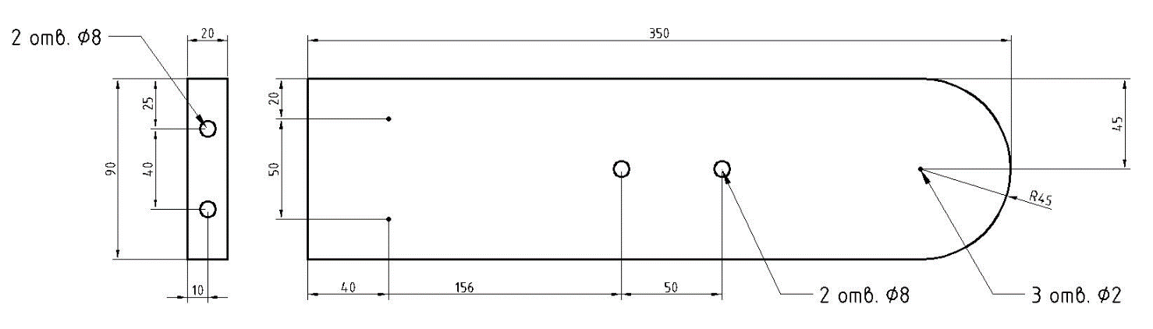
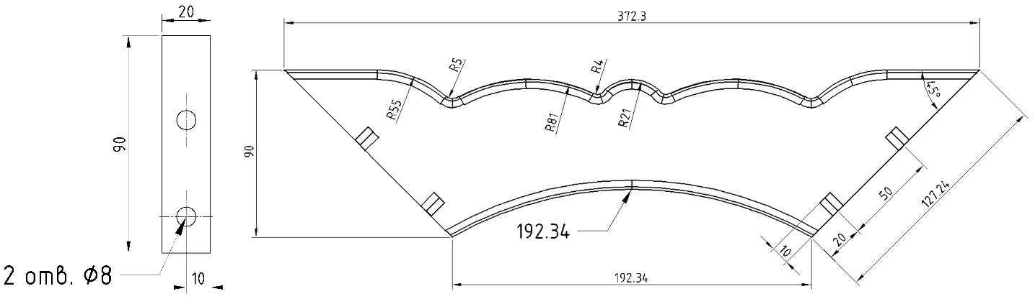
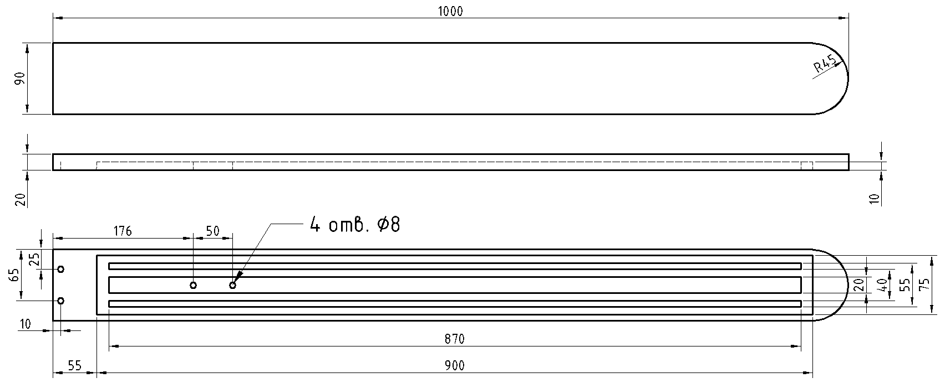
Чертежи
опора
косынка
основа

Slide 10
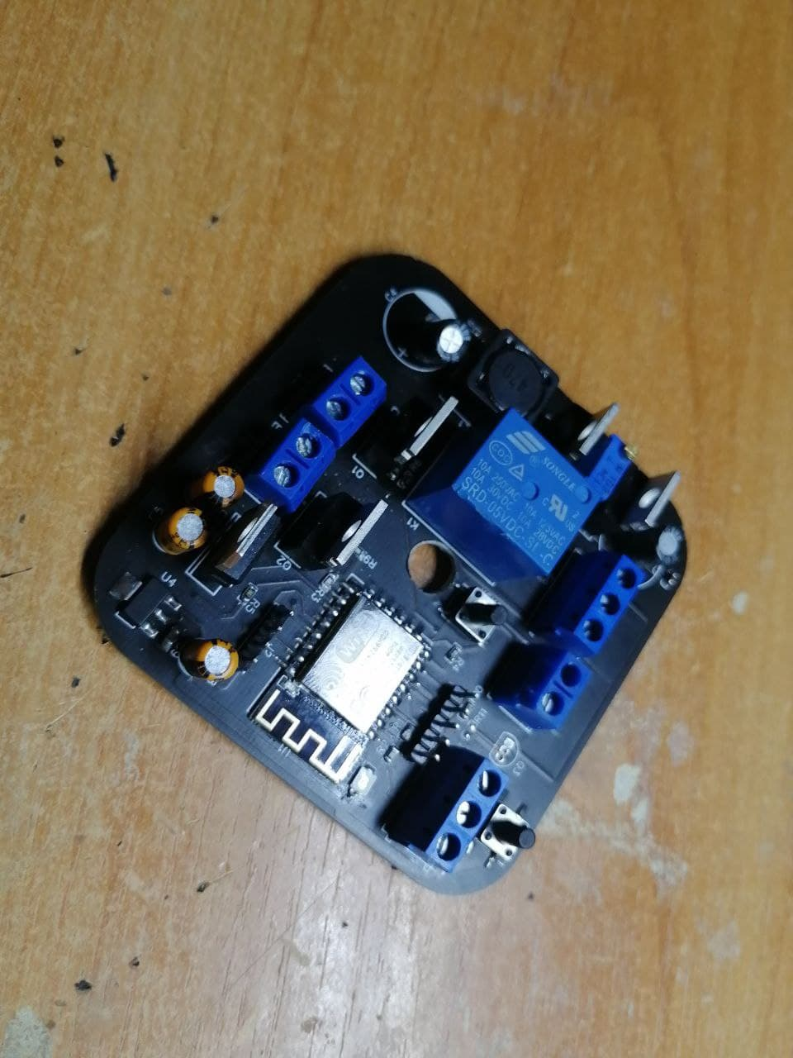
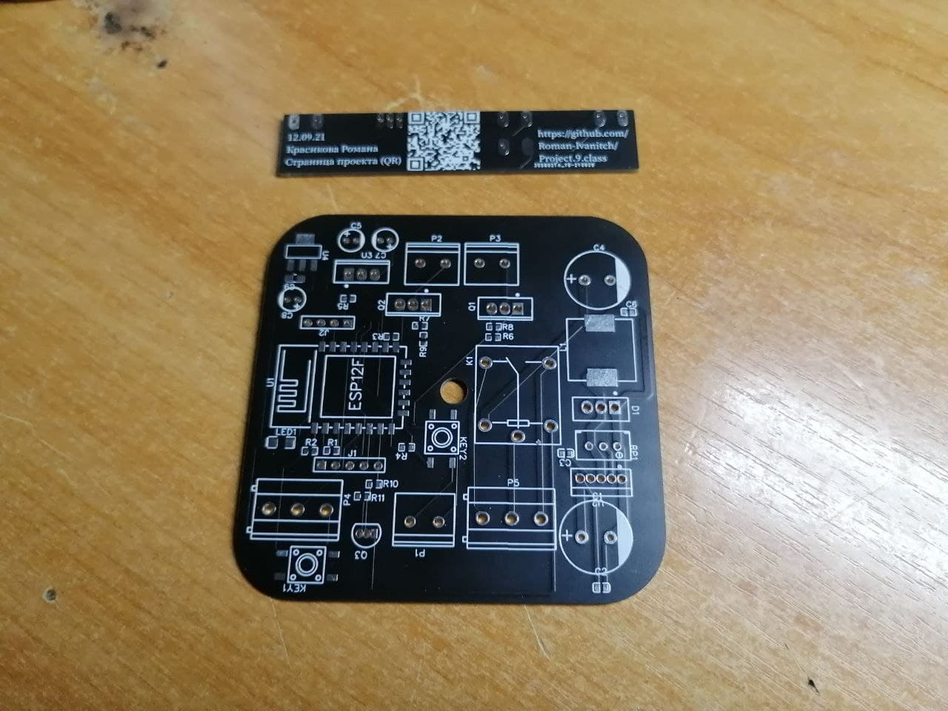
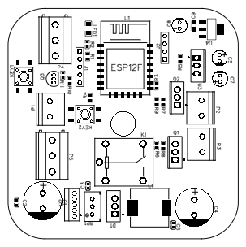
Печатные платы
Печатные платы
Схема расположения компонентов
Собранное устройство

Slide 11
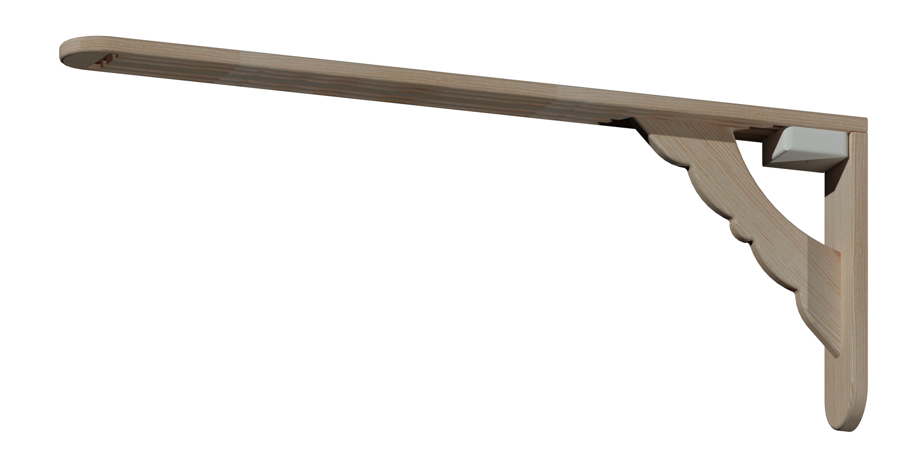
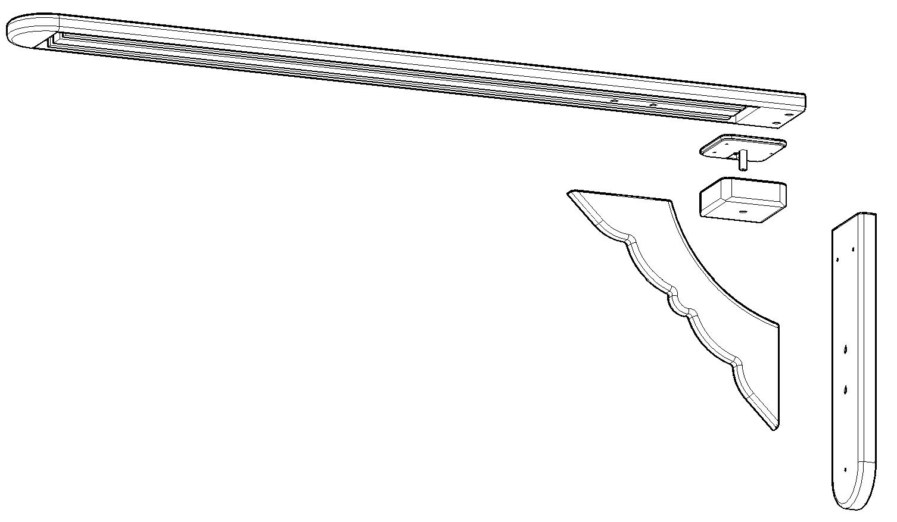
Сборка изделия
Собранная лампа
(3D модель)
Сборочная схема

Slide 12


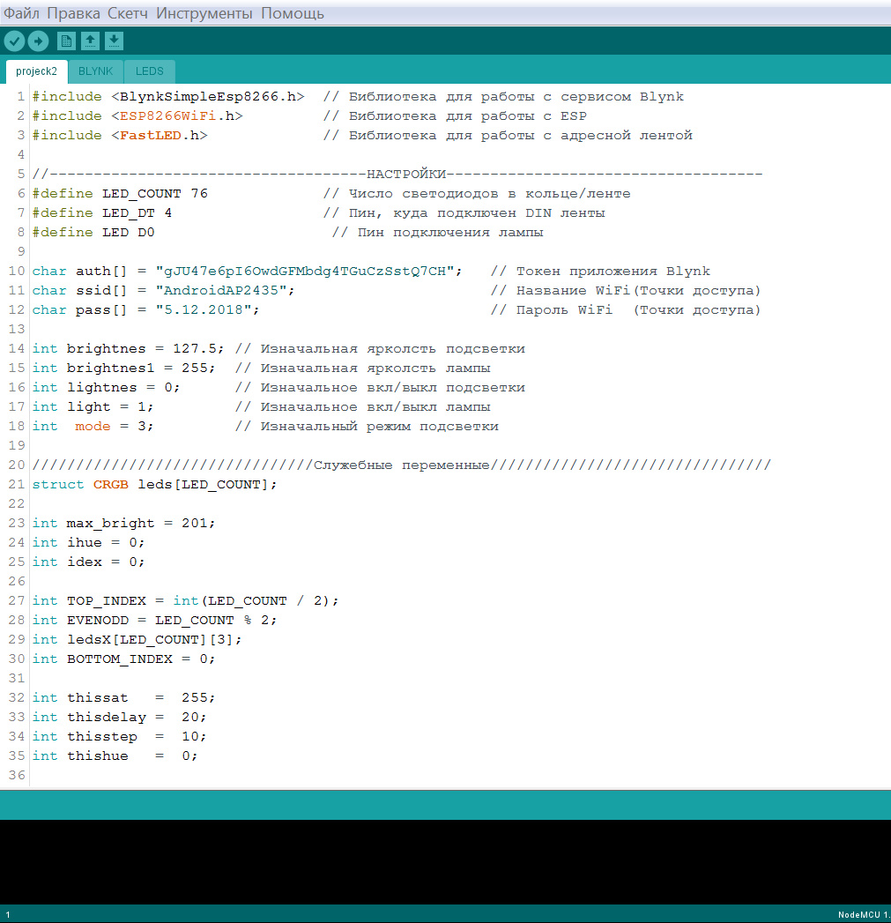
ПО

Slide 13
Экономическое обоснование
Себестоимость моей лампы составила 1264.69 рубля
Мои затраты на материалы 573.9 руб.
Доставка компонентов 6$ (446.1 руб.)
Мои затраты составляют
573.9 + 446.1 = 1020 рублей

Slide 14

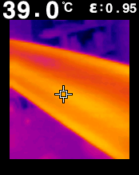
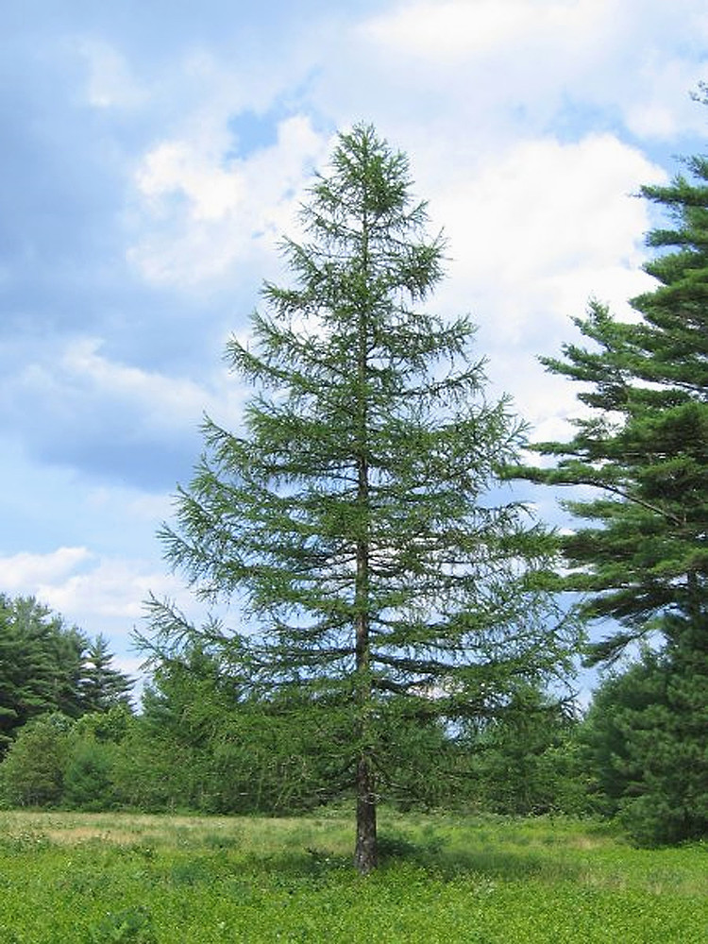
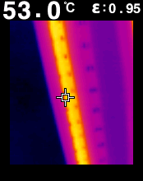
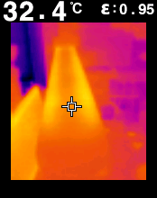
Экологическое обоснование
полипропилен
Лиственница
Замер температуры

Slide 15


Маркетинговое обоснование

Slide 16
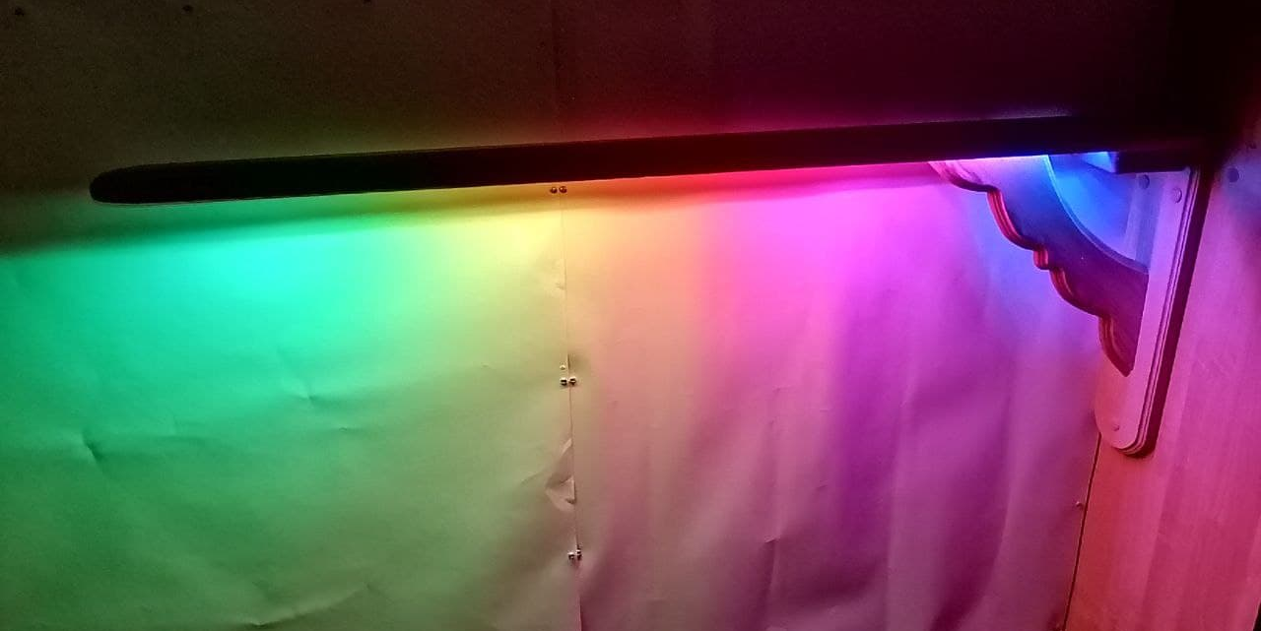
Реклама

